Slide 1
基于大规模变量分解的多目标粒子群优化算法研究阅读报告
By 计算机技术1402 孙剑

Slide 2
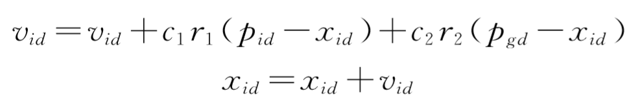
粒子群优化算法
利用粒子个体的个体认知和社会交互来引导群体收敛到潜在的全局最优区域。
粒子状态的更新：
c1和c2为正常数，称作学习因子，r1和r2是介于[0,1]间的随机数，vid∈[-vmax,vmax]，vmax是粒子飞行的最大速度，表示个体每代更新的最大步长，vid是指个体的当前速度对自身下一代速度的影响。(pid-xid)表示的是个体认知能力（个体历史最优位置）对粒子学习步长的影响；（pid-xid）是指个体的社会交互能力对学习步长的影响，即当前种群中的全局最优位置对粒子的影响。

Slide 3
合作协同进化
产生原因：维度灾难——实际问题中可能有成百上千个变量
算法原理：它先通过将一个完整的n维变量分解为m个s维（n=m*s）的子变量集合，而后使用一定数量的种群在每个子变量集合的可行域中进行搜索，再将在每个子空间上搜索到的局部解结合成为一个完整解。

Slide 4
变量分解方法
固定分解：这类方法将变量分解为固定的几个分组，为每个变量组分配一个子种群，再通过子种群间的合作协同进行搜索。
随即分解：这类方法是在没有任何先验信息的情况下，通过将变量进行随机分组来实现问题的分解。
扰动分解：这类方法是在给定关联变量间所要满足的条件下，不断地扰动变量来发现关联变量。
关联自适应分解：这类方法先从染色体的二进制编码水平上发现基因间的关联，再为包含关联变量的个体赋予较高的选择概率。

Slide 5
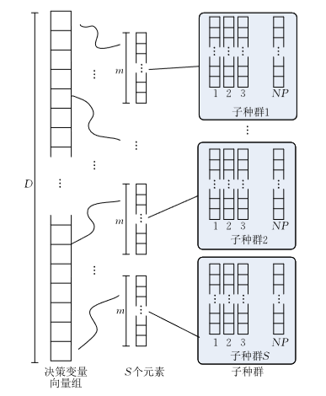
变量随机分解策略
目的：增加关联变量分配到同一组中的概率。

Slide 6
基于变量分解的多目标粒子群优化算法（CCMOPSO）
算法：设yi为例子i当前的个体最优位置， 为各子种群当前的全局最优位置，所有粒子的速度和位置vi和xi分别按下式进行更新。

Slide 7
基于变量分解的多目标粒子群优化算法（CCMOPSO）
适应度函数定义：
Z=Pjxi是子种群j中粒子i当前搜索到的位置，z=Pjyi是子种群j中粒子i的个体最优位置，z=Pj 表示子种群j搜索到的全局最优位置。
由得到的适应度带入，得到目标函数f1(b(j,z)),f2(b(j,z)),对其进行非支配排序，随机选择非支配排序等级最高的粒子中的一个作为子种群j的最有位置，若不满足终止条件，则进入下一个迭代。将父代子种群的最优非支配解集用于子代的协同。

Slide 8
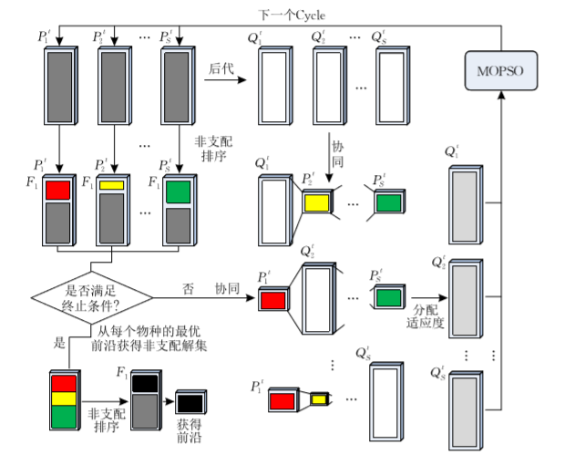
算法流程
Notes:
初始化D维变量，每个子种群粒子个数为NP，初始化粒子的速度和位置，计算粒子的适应度值，对粒子进行非支配排序，随机选择非支配等级最高的粒子中的一个作为gbest，设定最大周期Cyclemax，子种群数量NumEspmax，种群最大迭代次数Genmax。
对D维变量随机分解成NumEspmax个子种群，每个子种群粒子个数为NP。
NumEsp=1，对子种群中的第一个进行迭代处理。
Gen=1，对子种群进行迭代，以粒子当前位置为个体最优位置，步骤一中的gbest为全局最优位置，按照之前的（2）和（3）更新粒子的速度和位置，用（4）进行粒子的适应度评估，用NSGA-Ⅱ中的非支配排序对粒子进行排序，随机选出非支配等级最高粒子中的一个作为gbest，更新个体最优和全局最优。Gen=genmax时，进入下一个子群的处理，将上一个子群的gbest作为全局最优。

Slide 9
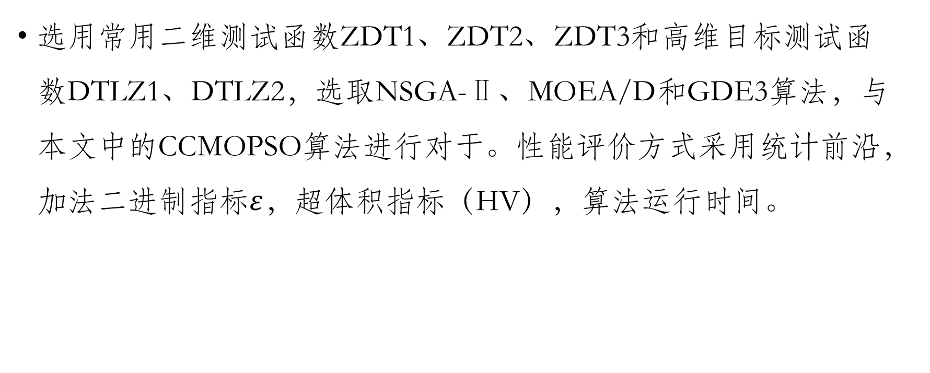
仿真结果分析
选用常用二维测试函数ZDT1、ZDT2、ZDT3和高维目标测试函数DTLZ1、DTLZ2，选取NSGA-Ⅱ、MOEA/D和GDE3算法，与本文中的CCMOPSO算法进行对于。性能评价方式采用统计前沿，加法二进制指标$ε$，超体积指标（HV），算法运行时间。
Notes:
目标维度M设为3，对应的迭代次数为500，分别独立运行20次。CCMOPSO中的变异概率为0.1，学习因子c1、c2为1.495，惯性权重为0.729，分组大小为50.

Slide 10
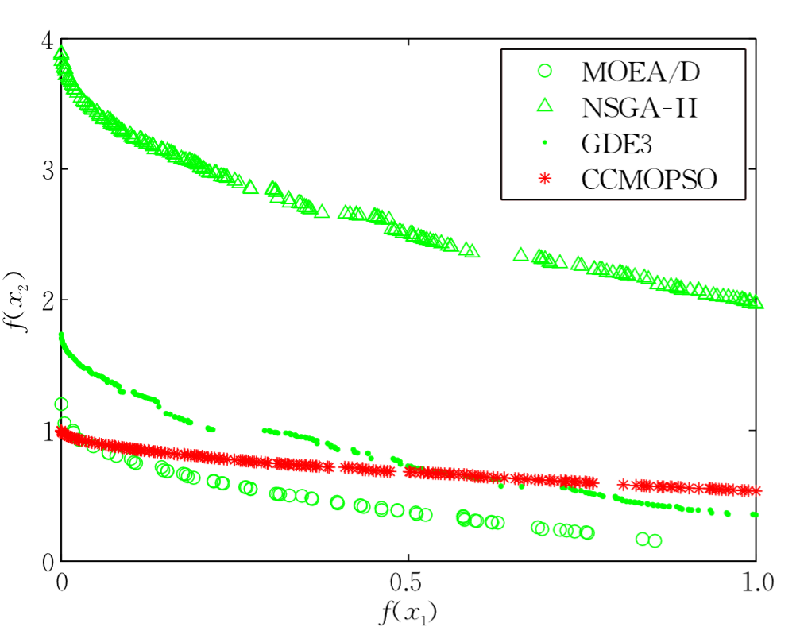
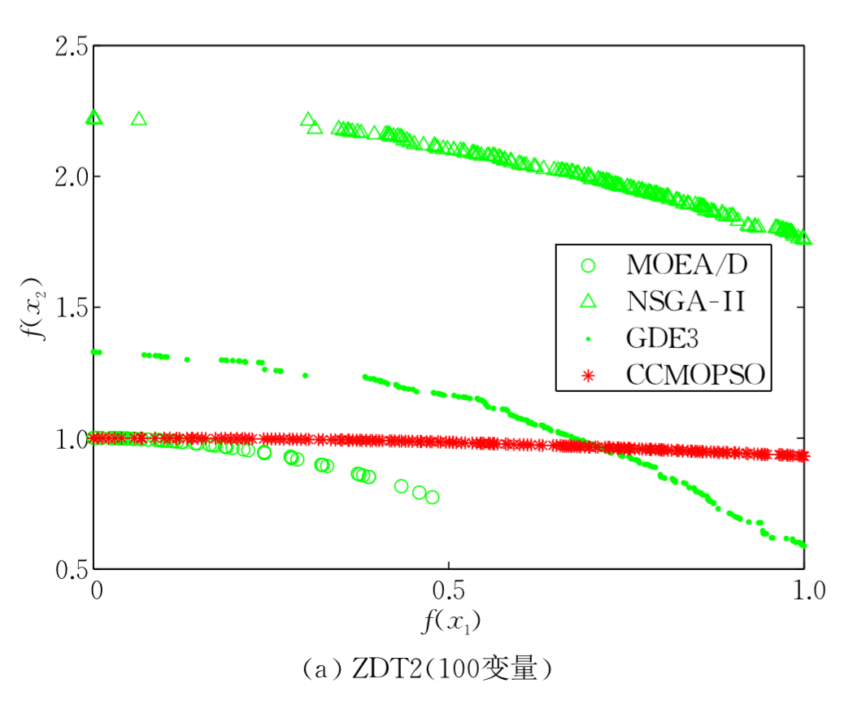
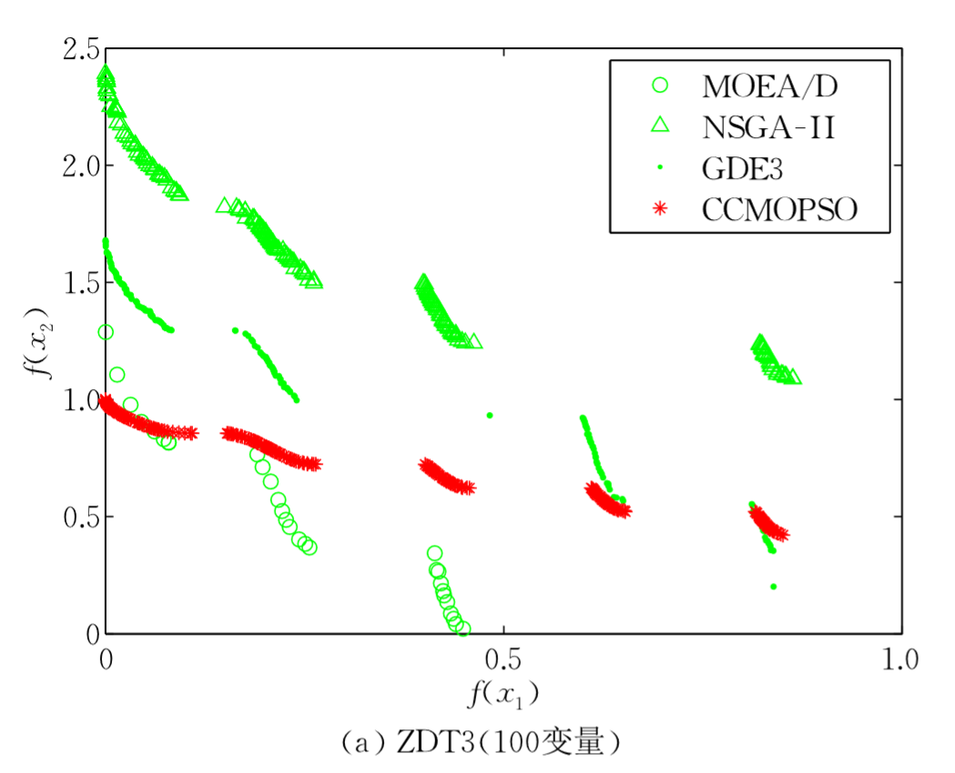
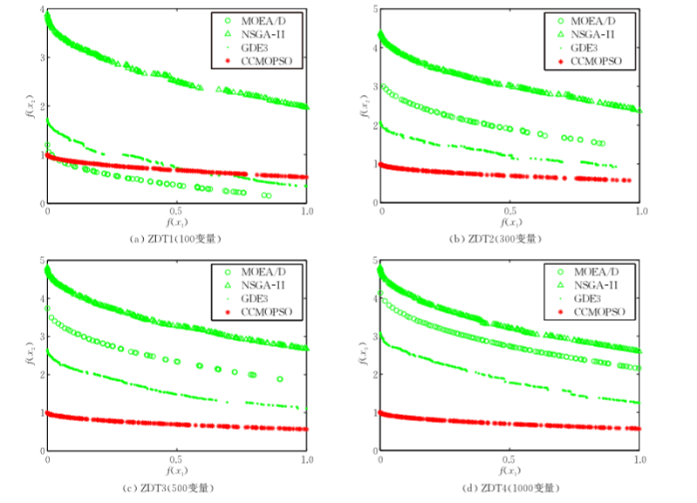
对比不同测试函数ZDT1、ZDT2、ZDT3的pareto前沿面，发现CCMOPSO均明显优于NSGA-Ⅱ，在多样性上优于MOEA/D，但是在收敛性上比MOEA/D差。与GDE3相比，ZDT1和ZDT2测试函数的pareto前沿收敛性和多样性略差，ZDT3的pareto前沿略好。
但是随着变量数目增加，MOEA/D和GDE3的pareto前沿明显恶化。

Slide 11
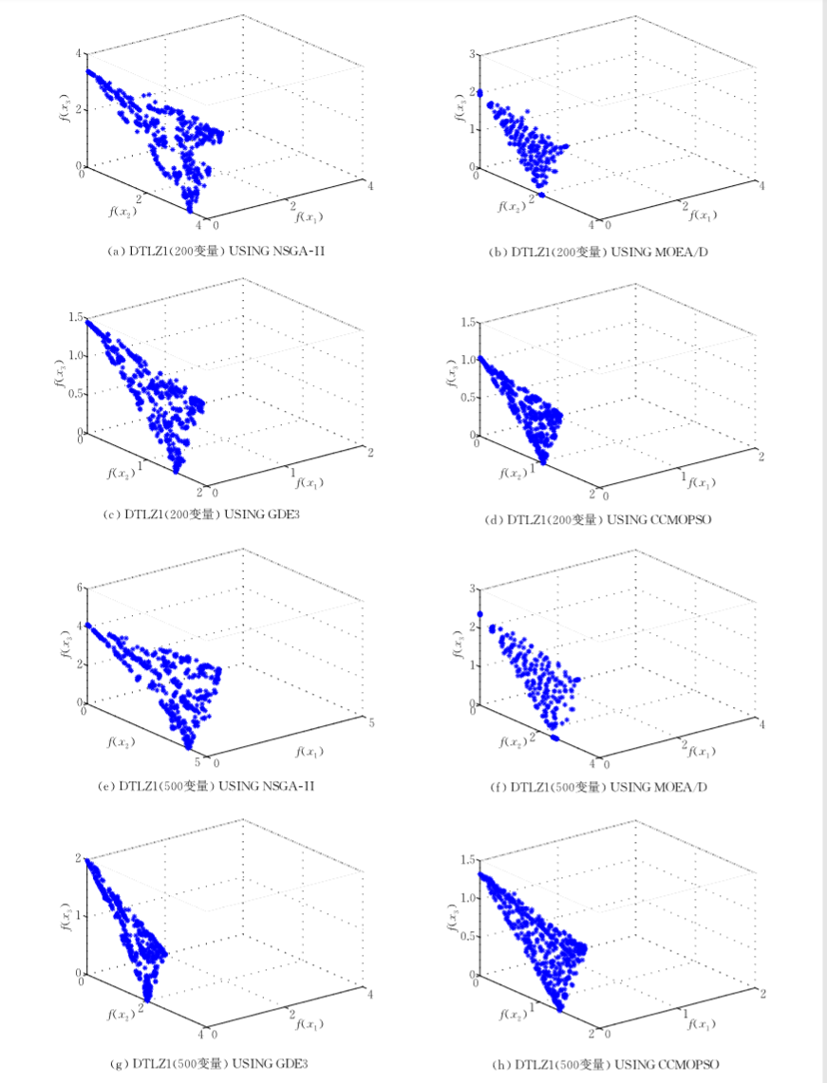
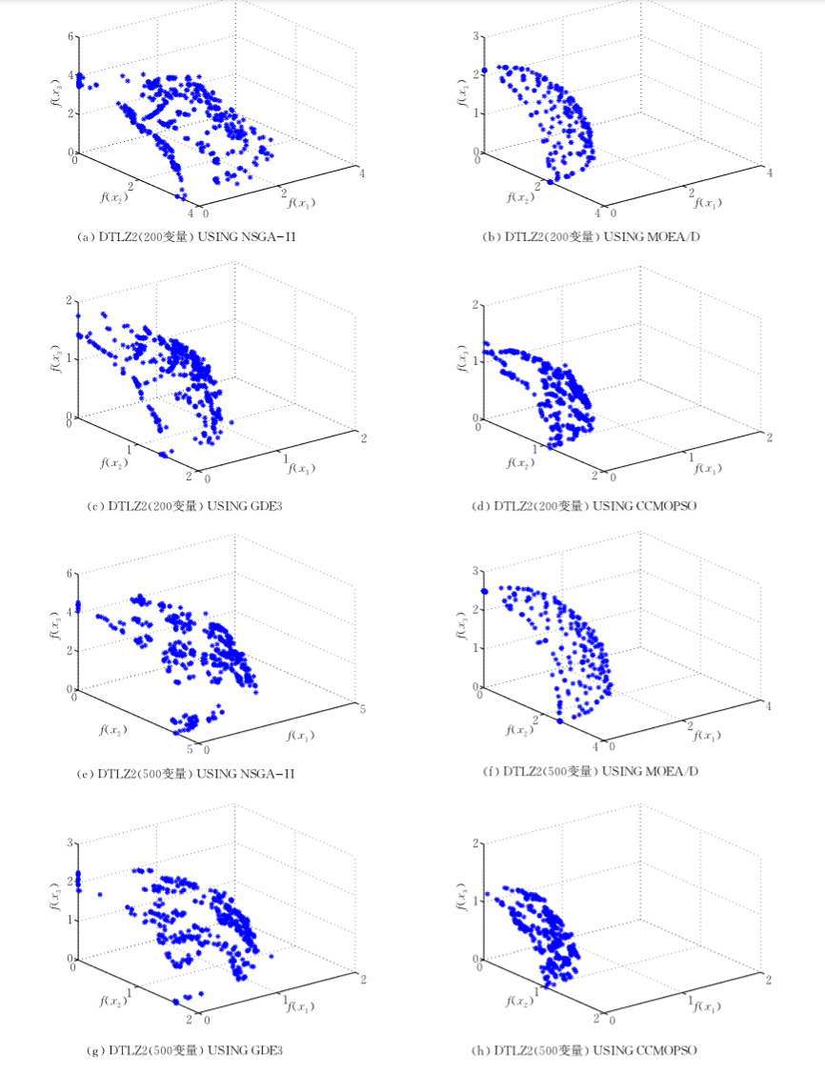
三维目标测试函数
DTLZ1
DTLZ2

Slide 12
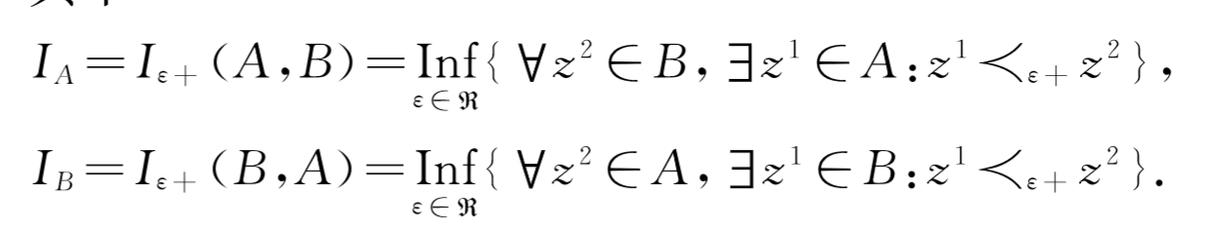
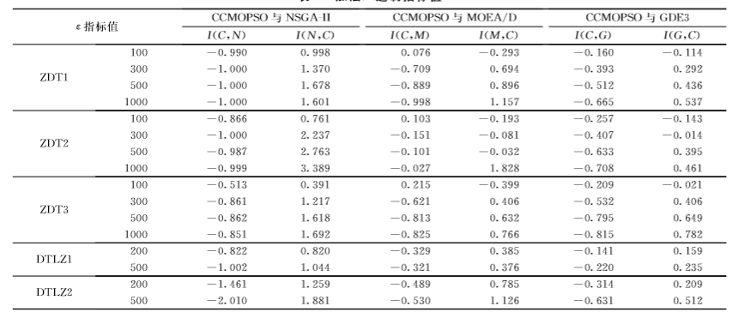
加法二进制指标值对比
对于输出对（IA≤0，IB>0），表示A严格优于B；（IA>0,IB>0）表示A与B无法相互比较，但如果有IA<IB，则可以判断A弱于B；同理可得，如果有（IA<IB≤0），则可以认为A若优于B。

Slide 13
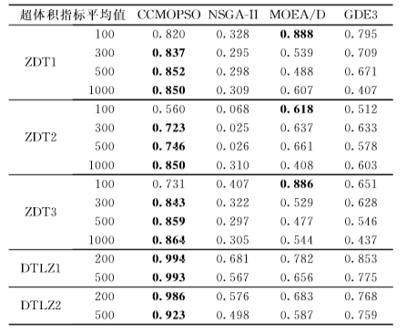
超体积指标HV
非支配解集覆盖的目标空间区域大小

Slide 14
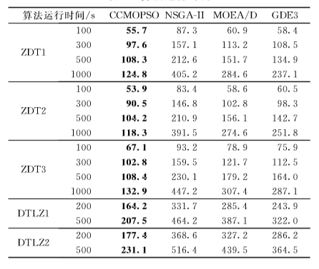
算法运行时间

Slide 15
谢谢观赏

